Slide 1
Az egészségügyi munkaerő-tervezés és kapacitásfejlesztés kvantitatív módszerei I.
Balogh Csaba
informatikai igazgató
Siófok, 2026. szeptember 17.

Slide 2





Az ellátásszervezés és a humánerőforrás-tervezés kapcsolata
Mire támaszkodhatunk?
1. Tapasztalat: (“Úgy gondolom, ...”: segít ellenőrizni a különböző eredményeket)
2. Mérés: közös módszertani alapot teremt az eltérő intézményi adottságok követhető összehasonlításához
3. Szabályzók: (pl.: minimum feltételek):
Nem cél önmagában a szabályzó éppen a célhoz vezető folyamatokat rögzíti
1

Slide 3



HRM kihívások
1. Mennyiségi kérdés
Van-e elég szakember az ágazatban?
Széles körben kutatott probléma
LÉTSZÁMGAZDÁLKODÁS
és terheléselosztás
2. Szakember-eloszlás
Milyen hatékonyan gazdálkodunk a rendelkezésre álló szakemberekkel?
Gyakran alulértékelt a kutatásokban
2

Slide 4
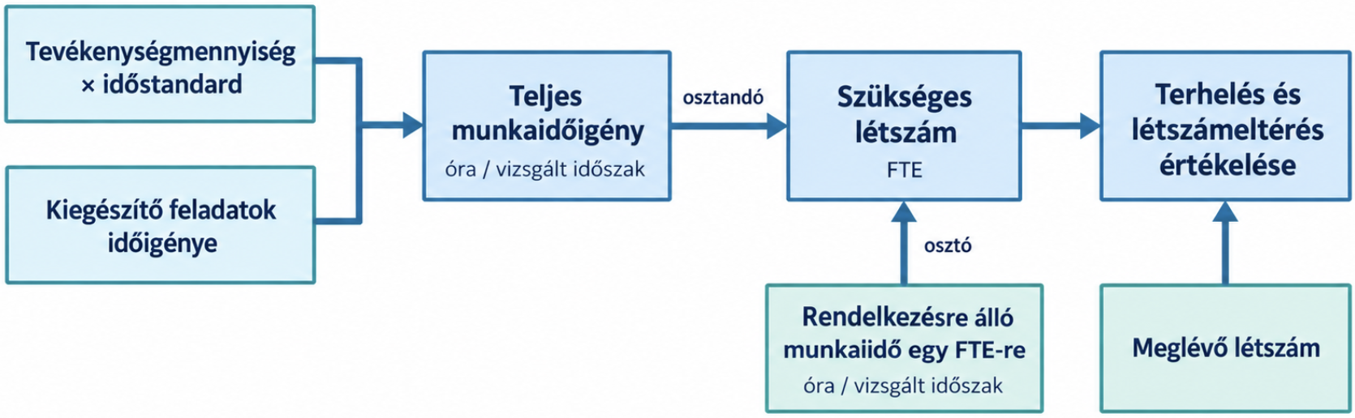
Nemzetközi módszertanok
WHO WISN
(Workload indicators of staffing need) ¹
⚠️ Magyarországon nincsenek időstandardok.
⚠️ Nincs egységes normatív ellátási minimum a tevékenységekre,
⚠️ A “minimumfeltételek”² pedig más metrikákra épül.
⚠️ Eltérő eljárásrendek és szakmai protokollok (pl.ápolás)
Tevékenység | A kézikönyv szemléltető időstandardja
Várandósgondozás | 20 perc/ellátott
Szülés utáni gondozás, újszülöttellátással | 6 ellátott/4 óra
Szülés ellátása | 8 óra/ellátott
Családtervezési ellátás | 30 perc/ellátott
irányító bizottság
szakaszos bevezetés,
több év (!)
csekély nemzetközi tapasztalat
technikai munkacsoport
szakértői munkacsoport
¹ https://www.who.int/tools/wisn
² 60/2003. ESzCsM rendelet.
3

Slide 5

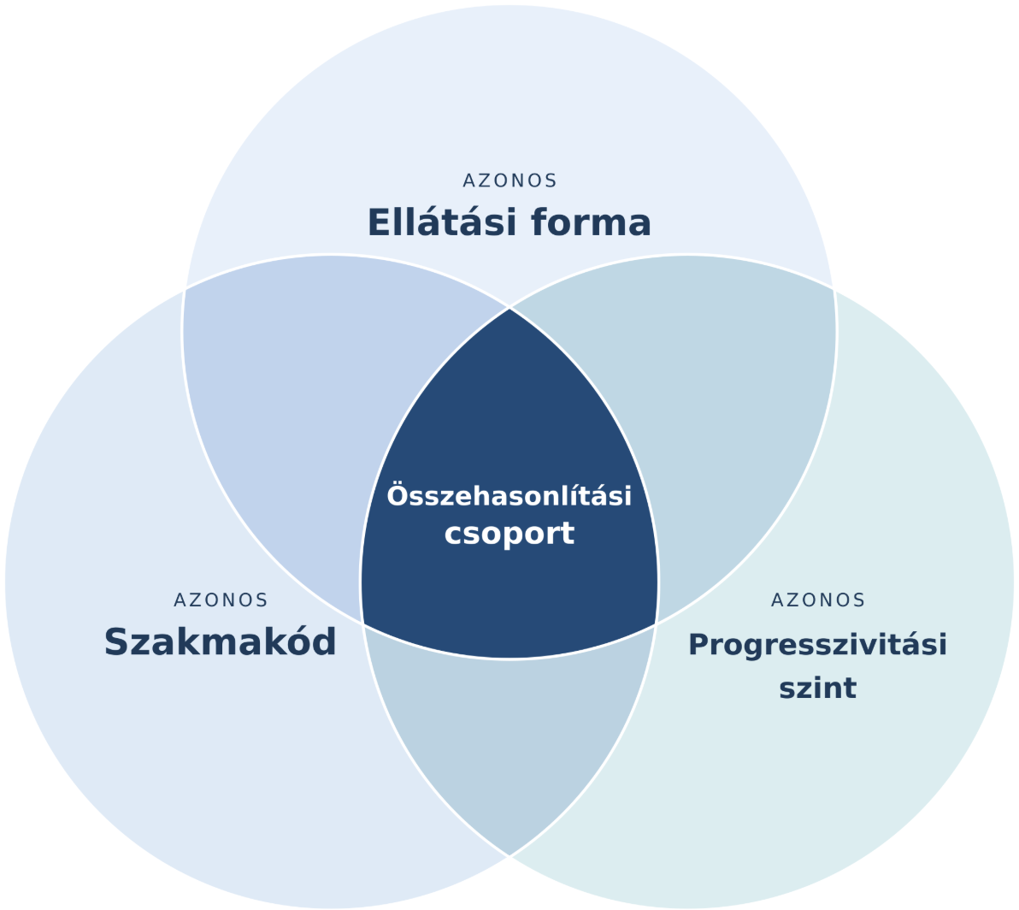
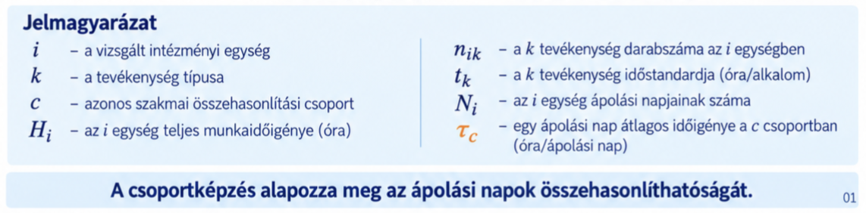


Szakmailag homogén összehasonlítási csoportok
Szülészet | II. prog.szint
Közös szakmai feladatkör
Összehasonlítható alktivtási kör
Helyi eltérések: külön korrekció
$$H_{i}=\sum_{k}{n_{ik}t_{k}}$$
$$≈N_{i}τ_{c}$$
tevékenységenként
ápolási napokra összesítve
4

Slide 6
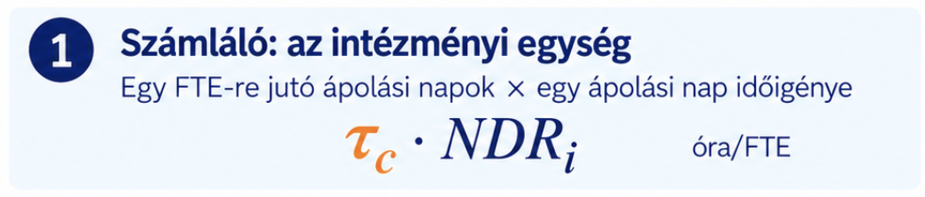
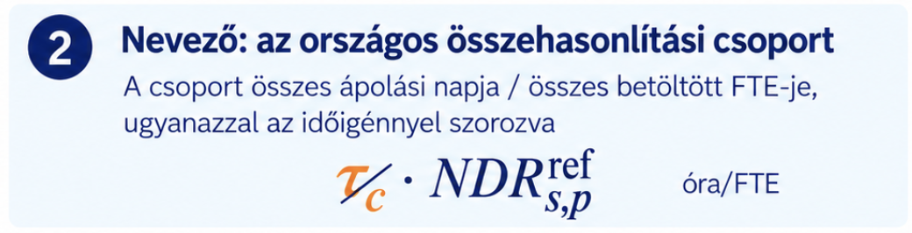

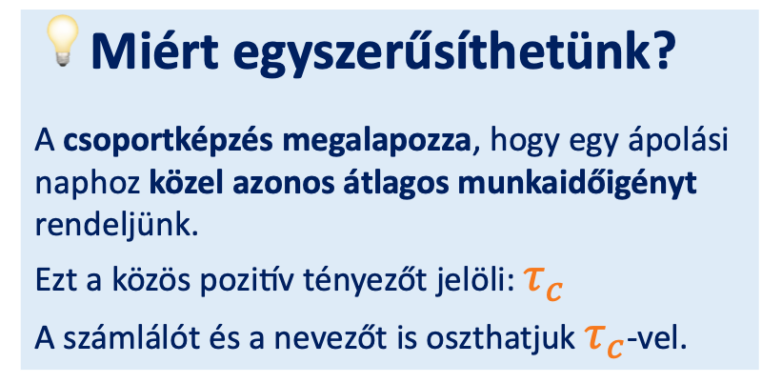
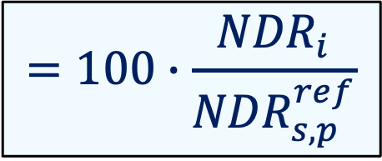
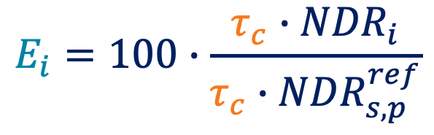
Intézményi terhelés az országos csoportreferencáihoz viszonyítva
💡Miért egyszerűsíthetünk?
A csoportképzés megalapozza, hogy egy ápolási naphoz közel azonos átlagos munkaidőigényt rendeljünk.
Ezt a közös pozitív tényezőt jelöli: $τ_{c}$
A számlálót és a nevezőt is oszthatjuk $τ_{c}$-vel.
$$E_{i}=100∙\frac{τ_{c}∙{NDR}_{i}}{τ_{c}∙{NDR}_{s,p}^{ref}}$$
$$=100∙\frac{{NDR}_{i}}{{NDR}_{s,p}^{ref}}$$
💡Hátránya
A közös időstandard elhagyásával az abszolút létszámszükséglet közvetlen meghatározásának lehetőségét elveszítjük, mert a relatív összehasonlítás önmagában nem rögzíti az egy FTE-re jutó szakmailag elfogadható terhelést.
5

Slide 7


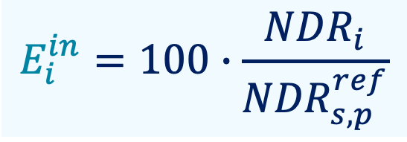
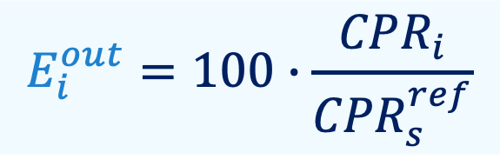
Relatív terhelés definíciója ellátási formánként
Terhelés a fekvőbeteg-ellátásban
A relatív terhelés (%): az adott intézmény, adott szakmájában és progresszivitási szintjén egy FTE-re jutó ápolásinap-számnak az országos összehasonlítási csoport megfelelő referenciaértékéhez viszonyított aránya, amely közel azonos átlagos időigény mellett a munkaidő-ráfordítás relatív arányát fejezi ki.
$$E_{i}^{in}=100∙\frac{{NDR}_{i}}{{NDR}_{s,p}^{ref}}$$
Terhelés járóbeteg-ellátásban
$$E_{i}^{out}=100∙\frac{{CPR}_{i}}{{CPR}_{s}^{ref}}$$
A relatív terhelés (%): az adott intézmény, adott szakmájában az egy FTE-re jutó esetszámnak az országos összehasonlítási csoport megfelelő referenciaértékéhez viszonyított aránya, amely közel azonos átlagos időigény mellett a munkaidő-ráfordítás relatív arányát fejezi ki.
E_{i}: relatív terhelési index (%) NDR (nursing-day rate): ápolási nap / FTE. i: intézményi megfigyelési egység. s: szakmakód.
p: progresszivitási szint CPR (Case-Per FTE-Rate): esetszám / FTE. ref: országos összehasonlítási csoport. FTE: teljes munkaidő egyenérték
6

Slide 8
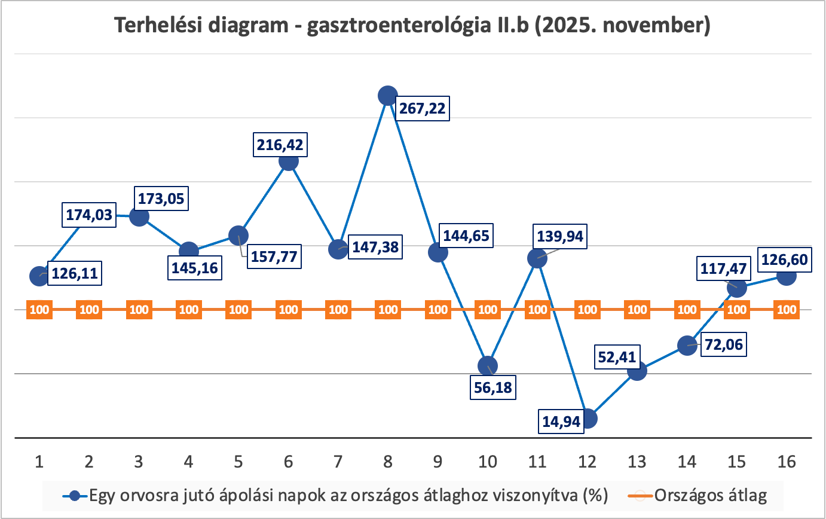
Relatív terhelés kiegyenlítés (redisztibúció)
Vagy a humánerőforrás
mennyiségét, vagy az
ellátási volument kell
megváltoztatni...
... de mi lesz az intézmény-
specifikus különbségekkel?
7

Slide 9
a terhelés-korrekció
Fekvőbeteg-ellátásban a valósághoz közelítő terhelésméréshez, nem elégséges az ápolási nap, és a létszám viszonyát vizsgálni. Súlyozó szakmai szempontokat is fel kell venni a bemeneti paraméterek közé.
Prioritás mátrix - szubjektív szempontok
Prioritás
(gyakoriság * relevancia)
Objektív ellátási paraméterek
1. Kongruens szakmák viszonya
25
Aktív ellátás esetén:
Súlyszám = CMI * esetszám
2. Ellátásszervezés infrastrukturális okai
13,7
3. Speciális ellátási feladatok
11,6
4. Mátrix ellátás
7,8
5. Korösszetételi okok
3,8
Krónikus ellátásra:
Krónikus súlyozott ápolási nap
6. Intézmények közötti feladatátadás
3
7. Heterogén / pontatlan szakdolgozói besorolás
2,9
Ca. 140 oldalnyi észrevétel feldolgozását követően meghatározva.
30% súllyal
70% súllyal
= CC*
* 0-1 közötti szorzótényező
8

Slide 10
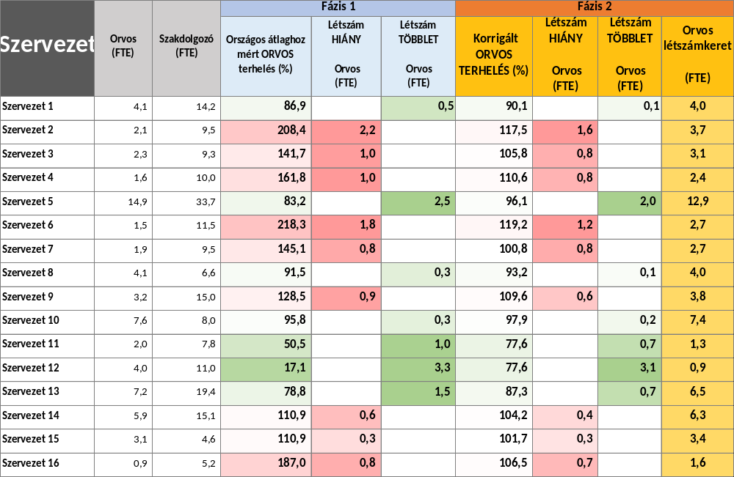
A redisztribciós javaslat
9

Slide 11
eredmények – orvos terhelés
Szakmakód: 0100 belgyógyászat (2024)
Borsod-Abaúj-Zemplén
210,9%
25,2 FTE
FÁZIS 1
Szabolcs-Szatmár-Bereg
161,1%
26,4 FTE
Nógrád
80,1%
14,9 FTE
Heves
56,3%
48,4 FTE
Győr-Moson-Sopron
118,8%
20,1 FTE
Komárom-Esztergom
51,9%
8,1 FTE
Budapest
84,5%
120,6 FTE
Hajdú-Bihar
Pest
133,1%
16,8 FTE
Jász-Nagykun-Szolnok
96,5%
20,9 FTE
Vas
112,8%
8,6 FTE
Veszprém
76,7%
19,7 FTE
Fejér
104,6%
8,5 FTE
Zala
107,3%
8,1 FTE
Békés
110,2%
17,8 FTE
Tolna
105,2%
7,0 FTE
Bács-Kiskun
81,4%
42,1 FTE
Somogy
95,3%
16,8 FTE
Csongrád-Csanád
82,8%
10,0 FTE
Baranya
8

Slide 12
eredmények – orvos terhelés
Szakmakód: 0100 belgyógyászat (2024)
Borsod-Abaúj-Zemplén
100%
Idealizált terhelés
Nógrád
100%
Szabolcs-Szatmár-Bereg
100%
FÁZIS 1
Heves
100%
Győr-Moson-Sopron
100%
Komárom-Esztergom
100%
Budapest
100%
Hajdú-Bihar
Pest
100%
Jász-Nagykun-Szolnok
100%
Vas
100%
Veszprém
100%
Fejér
100%
Zala
100%
Békés
100%
Tolna
100%
Bács-Kiskun
100%
Somogy
100%
Csongrád-Csanád
100%
Baranya
9

Slide 13
eredmények – orvos terhelés
Szakmakód: 0100 belgyógyászat (2024)
Borsod-Abaúj-Zemplén
122,6%
43,21 FTE
FÁZIS 2
korrekció
Nógrád
82,9%
14,4 FTE
Szabolcs-Szatmár-Bereg
123,4%
34,4 FTE
Komárom-Esztergom
74,8%
5,6 FTE
Heves
86,1%
31,6 FTE
Győr-Moson-Sopron
100,2%
23,8 FTE
Budapest
97,5%
109,1 FTE
Hajdú-Bihar
Pest
107,6%
20,7 FTE
Jász-Nagykun-Szolnok
92,4%
21,7 FTE
Vas
102,0%
9,5 FTE
Veszprém
96,5%
15,6 FTE
Fejér
97,9,0%
9,1 FTE
Zala
95,8%
9,1 FTE
Békés
99,7%
19,6 FTE
Tolna
96,0%
7,7 FTE
Bács-Kiskun
90,8%
37,7 FTE
Somogy
96,0%
16,6 FTE
Csongrád-Csanád
86,1%
9,6 FTE
Baranya
10

Slide 14
Köszönöm a figyelmet.
Balogh Csaba
balogh.csaba@okfo.gov.hu
10

